Slide 1



Levetiracetam versus fenobarbital para convulsões neonatais:
um ensaio clínico controlado randomizado
Levetiracetam Versus Phenobarbital for Neonatal Seizures: A Randomized Controlled Trial.
Sharpe C, Reiner GE, Davis SL, Nespeca M, Gold JJ, Rasmussen M, Kuperman R, Harbert MJ, Michelson D, Joe P, Wang S, Rismanchi N, Le NM, Mower A, Kim J, Battin MR, Lane B, Honold J, Knodel E, Arnell K, Bridge R, Lee L, Ernstrom K, Raman R, Haas RH; NEOLEV2 INVESTIGATORS.Pediatrics. 2020 Jun;145(6):e20193182. doi: 10.1542/peds.2019-3182. Epub 2020 May 8.PMID: 32385134 Clinical Trial.
DISCUSSÃO DE ARTIGO
UNIDADE DE TERAPIA INTENSIVA NEONATAL
www.paulomargotto.com.br
Brasília,31 de outubro de 2020
Apresentadores:
R2 Anna Carolina | R2 Felipe Yung
COORDENADORES:
Dra. Márcia Pimentel | Dr. Paulo Lobão

Slide 2
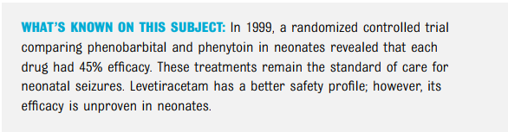
O QUE SE SABE SOBRE ESTE ASSUNTO:
Em 1999, um ensaio clínico randomizado comparou fenobarbital e fenitoína em neonatos revelou que cada droga teve eficácia de 45%.
Esses tratamentos continuam sendo o padrão de atendimento para convulsões neonatais.
O levetiracetam tem um melhor perfil de segurança; no entanto, a eficácia não foi comprovada em neonatos

Slide 3
Introdução
Convulsão neonatal afeta de 1 a 4 a cada 1000 recém nascidos^{1,2}
  7 a 25% vão a óbito
  40 a 60% dos sobreviventes desenvolvem sequelas:
  paralisia cerebral
  atraso global do desenvolvimento
  epilepsia
  Morbimortalidade é atribuída às condições subjacentes, especialmente no cérebro neonatal asfixiado³⁻⁹
Fenobarbital e Fenitoína:^{10,13}
  Drogas de primeira escolha;
  Frequente falha no tratamento de crises em neonatos
  Efeitos colaterais agudos do fenobarbital incluem hipotensão, supressão respiratória e sedação; exposição crônica ao fenobarbital pode causar diminuição da habilidade cognitiva.¹⁴⁻¹⁷ Estudos em animais o fenobarbital causou apoptose neuronal acelerada no cérebro imaturo.¹⁸⁻²²
Levetiracetam:
  Bons resultados e perfil seguro; não causa apoptose neuronal e tem efeitos neuroprotetores²⁻²⁹
  A sua farmacocinética em sido estudada em neonatos³²⁻³⁴
  Usado com segunda opção de tratamento (30-84% de eficácia)^{35,36}
Notes:
As convulsões neonatais freqüentemente falham em responder ao tratamento mais comum : fenobarbital e fenitoína. Efeitos colaterais agudos do fenobarbital incluem hipotensão, supressão respiratória, e sedação; exposição crônica a fenobarbital pode causar diminuição habilidade cognitiva. Em estudos animias, fenobarbital causa apoptose neuronal acelerada no cérebro imaturo. O levetiracetam tem boa eficácia e um excelente perfil de segurança. A maioria estudos em animais revelaram que levetiracetam não causa apoptose neuronal ou interrupção de desenvolvimento sináptico; na verdade, pode ter efeitos neuroprotetores.

Slide 4
Objetivo
O estudo NEOLEV2 tem como objetivo avaliar a efetividade e segurança do levetiracetam em neonatos como primeira linha de tratamento comparado ao fenobarbital no tratamento de primeira linha nas convulsões neonatais, a eficácia adicional de escalonamento da dose ataque de 40 para 60 mg / kg de levetiracetam e o
segurança do levetiracetam em neonatos
Dados prévios vêm de série de casos não controlados, muitas vezes retrospectiva, usando levetiracetam para
tratamento de segunda linha, e sem avaliação cEEG ou
revisão do neurofisiologista. ^{35,36,42}
Sharpe C, Reiner GE, Davis SL, et al. Levetiracetam Versus Phenobarbital for Neonatal Seizures: A Randomized Controlled Trial. Pediatrics. 2020;145(6):e20193182

Slide 5
Métodos
Multicêntrico, randomizado, duplo cego, controlado. Fase IIb
Avaliado entre 21/Mar/2013 a 31/Out/2017
Critérios de Inclusão:
  Risco de desenvolver ou suspeita de crise convulsiva;
  RN termos com IG pósmenstrual de 36 – 44 semanas, com menos de 2 semanas de vida
  Peso > 2200g
Critérios de Exclusão:
  RN que receberam previamente algum anticonvulsivante
    (exceto por benzodiazepínicos feitos para sedação > 24h antes do início da avaliação)
  Creatinina > 1,6mg/dL
  Alterações metabólicas que possam ser fator causal (hipoglicemia, hipocalcemia)
  RN em risco iminente de morte
  RN que iniciaram tratamento para crise antes de monitorização com EEG.
Sharpe C, Reiner GE, Davis SL, et al. Levetiracetam Versus Phenobarbital for Neonatal Seizures: A Randomized Controlled Trial. Pediatrics. 2020;145(6):e20193182

Slide 6
Métodos
Monitorização por vídeo EEG (cEEG)
  Apenas convulsões confirmadas pelo cEEG foram tratadas.
  Foi realizado revisão de vídeo para identificar artefatos rítmicos ( por exemplo sucção);
Crises foram consideradas quando:
  Início abrupto da atividade rítmica do EEG com duração de pelo menos 10 segundos,
  Mudança em pelo menos 2 dos seguintes recursos: amplitude, frequência ou distribuição espacial,
Pacientes randomizados em bloco:
  60 recém-nascidos (RNs) grupo tratamento – levetiracetam e 40 RNs grupo controle – fenobarbital,
  Foi realizado a mesma diluição para as medicações, portanto mesmos volumes mantendo-se assim o estudo duplo cego.
Sharpe C, Reiner GE, Davis SL, et al. Levetiracetam Versus Phenobarbital for Neonatal Seizures: A Randomized Controlled Trial. Pediatrics. 2020;145(6):e20193182

Slide 7
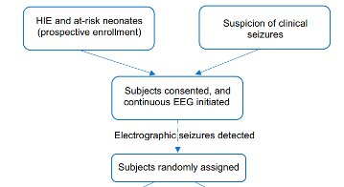
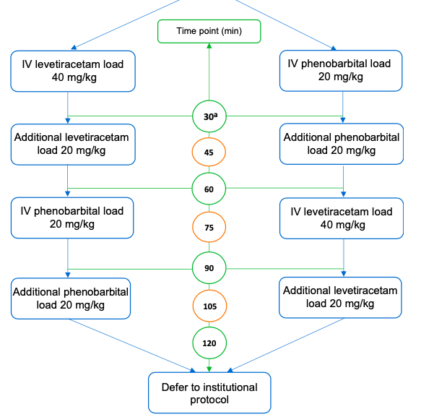
Protocolo de Tratamento
Dose de manutenção:
  Levetiracetam
    10mg/kg, IV, 8/8h por 5 dias;
  Fenobarbital
    1,5mg/kg, IV, 8/8h por 5 dias
Se falha no tratamento com as duas drogas, paciente era desligado do estudo.
2 neurofisiologistas independentes avaliaram o traçado após tratamento. Se discrepância, nova avaliação por terceiro.
Sharpe C, Reiner GE, Davis SL, et al. Levetiracetam Versus Phenobarbital for Neonatal Seizures: A Randomized Controlled Trial. Pediatrics. 2020;145(6):e20193182

Slide 8
Desfechos
  O desfecho primário: 24h sem crises convulsivas:
    Inicialmente seria avaliado por 48h; → passando a secundário.
  População neonatal doente:
    Maiores taxas de morbimortalidade, efeitos adversos, anormalidades laboratoriais são esperadas;
  Segurança
    Exames de controle antes do início e 48 horas após o tratamento;
    Monitorização severa de sinais vitais, risco infeccioso, irritabilidade, baixa ingesta, necessidade de oxigenoterapia, ventilação mecânica e DVAs.
Sharpe C, Reiner GE, Davis SL, et al. Levetiracetam Versus Phenobarbital for Neonatal Seizures: A Randomized Controlled Trial. Pediatrics. 2020;145(6):e20193182
Notes:
Depois que o recrutamento foi concluído, como os dados de EEG foram selecionados para extração de dados, ficou evidente que o monitoramento de EEG foi interrompido antes de 48 horas em muitos pacientes por razões clínicas, por exemplo, para permitir a ressonância magnética ou a transferência de pacientes. Após a aprovação do FDA, a medida de desfecho primário FOI , portanto, MUDADA para cessação da crise em 24 horas, que foi o mesmo período utilizado por Painter et al. O plano de análise estatística foi revisado pelo FDA e finalizado antes do bloqueio e desbloqueio do banco de dados para garantir que nenhum viés foi introduzido por essa mudança. A cessação das crises por 48 horas foi mantida como desfecho secundário. Outros desfechos secundários pré-especificados incluíram a taxa de obtenção e manutenção DO ESTADO LIVRE de convulsão por 1 hora e subanálises da medida de desfecho primário para indivíduos com hipóxico-isquêmico encefalopatia (EHI) que foram submetidos à hipotermia terapêutica.
Segurança
Características do paciente, dosagem do medicamento, testes de laboratório de segurança e eventos adversos foram registrados por ensaio clínico coordenadores em cada local e inseridos no banco de dados de Captura Eletrônica de Dados do estudo, hospedado na Universidade da Califórnia, San Diego. Como o estudo foi conduzido em uma população neonatal doente, eram esperadas altas taxas de morbidade, eventos adversos clínicos, valores laboratoriais anormais e mortalidade. Além da notificação de eventos adversos reconhecidos, monitoramento diário sistemático foi realizado para hipotensão, anormalidade da frequência cardíaca, anormalidade respiratória, sedação, irritabilidade, má alimentação, infecção, necessidade de oxigênio, ventilação ou tratamento com vasopressor. Uma contagem completa de células sanguíneas e um painel metabólico abrangente foram medidos antes do tratamento e após 48 horas de tratamento.

Slide 9
Análise Estatística
Teste de Fisher: variáveis categóricas
  Desfecho primário: sem convulsão por 24h
  Desfecho secundário: sem convulsão por1- 48h
Análise de regressão logística multivariável , ajustando para tratamento de hipotermia e etiologia da encefalopatia hipóxico-isquêmica foi realizada como uma análise secundária.
Análise de segurança
  Comparar taxas de eventos adversos, adversos graves, descontinuação e morte.
  As análises foram conduzidas usando o software estatístico R (versão 3.4.2; http: //www.r-project. org)
Notes:
Variáveis qualitativas nominais
TESTE de variáveis categóricas de Fischer é um desdobramento do próprio X².

Slide 10
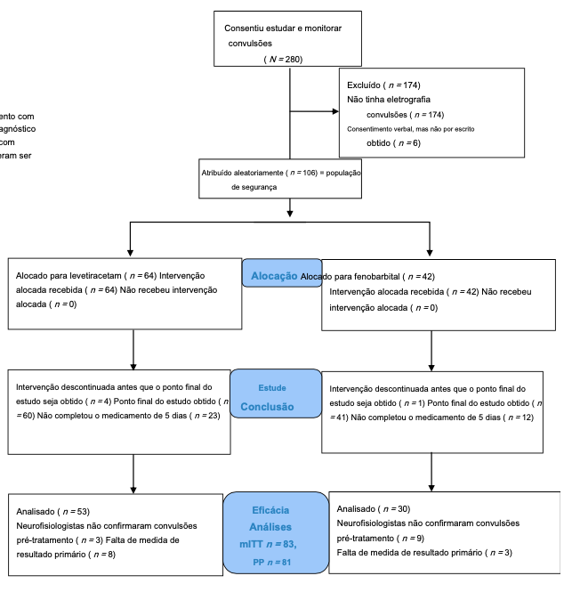
RESULTADOS
Inscrição de Pacientes, Estudo
Conclusão e Análise
Sharpe C, Reiner GE, Davis SL, et al. Levetiracetam Versus Phenobarbital for Neonatal Seizures: A Randomized Controlled Trial. Pediatrics. 2020;145(6):e20193182
Notes:
Registro do paciente, conclusão do estudo e análise
Entre 21 de março de 2013 e 31 de outubro de 2017, 280 indivíduos consentiram com o estudo e foram submetidos ao monitoramento do cEEG (Fig. 2). 106 indivíduos foram tratados com os medicamentos do estudo para convulsões. 5 pacientes deixaram o estudo antes de atingir o ponto final do estudo. 35 pacientes saíram do estudo após o ponto final do estudo, mas antes de completar 5 dias de manutenção tratamento. 12 pacientes eram excluído da população intenção de tratamento modificado visto que os neurofisiologistas que revisaram o EEG não confirmaram a presença de convulsões. Em 11 pacientes, a medida de desfecho primário não pôde ser obtida; em 5 de 11, os dados do EEG foram completamente perdidos ou ausentes em momentos críticos; em 6 de 11, os dados de eficácia tornaram-se ininterpretáveis ​​(para detalhes, consulte a Fig. 2). Dois pacientes foram excluídos da análise populacional por protocolo devido a desvios de protocolo. 83 pacientes estão incluídos na análise de eficácia (intenção de tratar modificada população). Existem 81 pacientes em a análise por protocolo. Os dados de segurança foram analisados ​​para todos os 106 pacientes tratados. No geral, 57 de 106 pacientes tiveram HIE como a causa subjacente de suas convulsões (54%); 42 pacientes foram submetidos à hipotermia terapêutica. Outras etiologias de convulsão incluíram acidente vascular cerebral (18), hemorragia (17), infecção (6), malformação cerebral (5), epilepsia responsiva a piridoxinero (2), abstinência de drogas (2), defeito no transportador de glicose (1), KCNQ2 (2) e causa desconhecida (12). Os grupos estavam bem equilibrados no início do estudo em dados demográficos, variáveis ​​clínicas e gravidade das crises pré-tratamento (Tabela 1). Etnia, raça, anormalidade na gravidez, situação do parto, tipo de parto e anestesia (não mostrado) foram todos distribuídos uniformemente entre os braços de randomização.

Slide 11
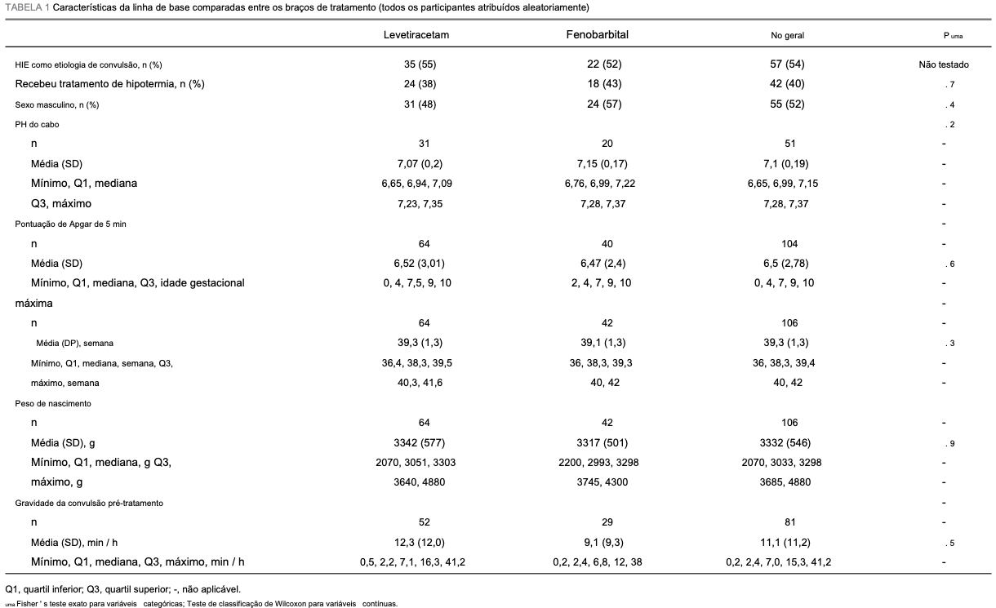
Características dos pacientes entre ambos os braços de tratamento
Sharpe C, Reiner GE, Davis SL, et al. Levetiracetam Versus Phenobarbital for Neonatal Seizures: A Randomized Controlled Trial. Pediatrics. 2020;145(6):e20193182

Slide 12
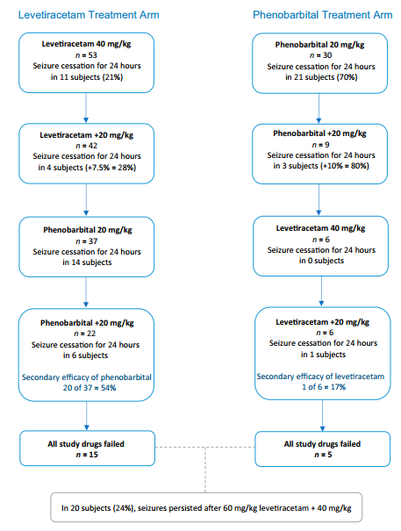
RESULTADOS
Fluxograma de Resposta ao Tratamento

Slide 13
Resultados
SEM crises por 24h: 80% do grupo do fenobarbital X 28% do grupo do levetiracetam (P < 0,001)
70% respondeu ao uso de fenobarbital com apenas uma dose de ataque (20mg/kg) e manutenção.
42 pacientes mantiveram convulsões com 40 mg/kg de levetiracetam -> +20mg/kg resultou no controle das convulsões por 24 horas em 4 pacientes.
  7,5% de aumento da eficácia do levetiracetam em 24 horas.
Fenobarbital MAIS eficaz em relação ao Levetircetam.
Resultados semelhantes foram observados no subgrupo de pacientes tratados com hipotermia para encefalopatia hipóxico-isquêmica.
Veja Tabela a seguir

Slide 14
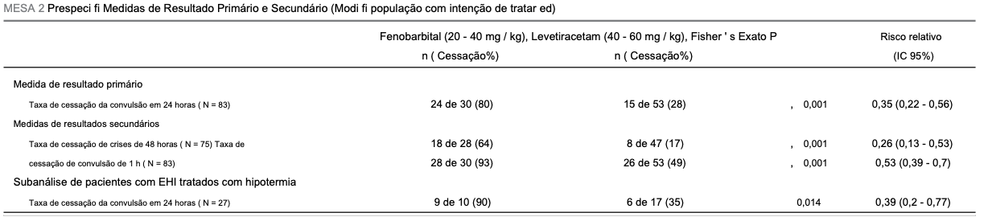
Resultados
Tabela: Medidas de resultados primári0s e secundáros pré-especificadas (população com intenção de tratar modificada)
Sharpe C, Reiner GE, Davis SL, et al. Levetiracetam Versus Phenobarbital for Neonatal Seizures: A Randomized Controlled Trial. Pediatrics. 2020;145(6):e20193182

Slide 15
Discussão
Há altas taxas de convulsões subclínicas e movimentos anormais sem convulsões eletrográficas observadas em neonatos
  Assim, o monitoramento de cEEG é vital para validar qualquer pesquisa sobre convulsões neonatais
  E reconhecido que a pontualidade no tratamento de convulsões pode dobrar a eficácia dos anticonvulsivantes.⁴⁵
O monitoramento sistemático de cEEG, otimizaram a identificação precoce de convulsões no NEOLEV2 e pode ter melhorado a eficácia do medicamento³⁹
Observa-se ainda maior eficácia do fenobarbital do que a relatada por Painter et al¹³, em que os pacientes receberam em média 35 mg/kg de fenobarbital.
No estudo de Painter et al¹³, os autores recrutaram pacientes com convulsões mais graves e o estudo foi conduzido antes da hipotermia, que reduz as convulsões neonatais e aumenta a resposta ao tratamento ^{37,46} tornando o padrão de tratamento da encefalopatia hipóxico-isquêmica
Taxas aumentadas de sedação, supressão respiratória e hipotensão foram demonstradas com fenobarbital, incluindo em pacientes que receberam 20mg/kg (morfina na hipotermia pode exarcebar efeitos colaterais do fenobarbital)

Slide 16
Discussão
Discussão
Altas doses de levetiracetam (275mg/kg) em crianças pode deixá-las sem convulsões quando a dose padrão falhou (no máximo 60mg/kg)^{47,48}
Se dose maior de levetiracetam aumentou a eficácia em convulsões neonatais, o excelente o perfil de segurança do levetiracetam deve ser explorado para realizar esse potencial.
O aumento da eficácia visto com escalonamento de dose modesto em NEOLEV2 é encorajador a este respeito.
Principal limitação deste estudo é seu ponto final de curto prazo.
A maior preocupação em convulsões neonatais é o resultado do neurodesenvolvimento em longo prazo.
Um medicamento que é menos eficaz para interromper as convulsões, mas que leva a um melhor resultado do neurodesenvolvimento por meio de um efeito neuroprotetor ou falta de neurotoxicidade, pode ser a opção de tratamento de primeira linha preferida.
Serão necessários estudos muito maiores de convulsões neonatais para estudar esses resultados de longo prazo e orientar as decisões de tratamento definitivamente.

Slide 17
Discussão
Há uma variabilidade entre avaliadores na interpretaçao do cEEG neonatal ⁴⁹⁻⁵¹
Um ponto forte adicional do presente estudo é a validação do diagnóstico de convulsão e avaliações de eficácia de drogas por 2 neurofisiologistas independentes.
Porque recrutamos todos os participantes com convulsões, os presentes resultados são generalizáveis a todos os neonatos a termo com convulsões.
A subanálise de pacientes com convulsões sintomáticas agudas devido à encefalopatia hipóxico-isquêmica sugere que os resultados desse estudo são generalizáveis para esse importante grupo

Slide 18
Conclusões
Este estudo de fase IIb revelou maior eficácia de 20 a 40 mg/kg de fenobarbital do que 40 a 60 mg/kg de levetiracetam.
Mais eventos adversos ocorreram com fenobarbital.
  Supressão respiratória
  Hipotensão
  Sedação
  Exposição crônica: decréscimo de habilidades cognitivas
  Em animais, foi visto apoptose neuronal em cérebros imaturos
Estudos com doses elevadas de levetiracetam e estudos definitivos a longo prazo são necessários.

Slide 19
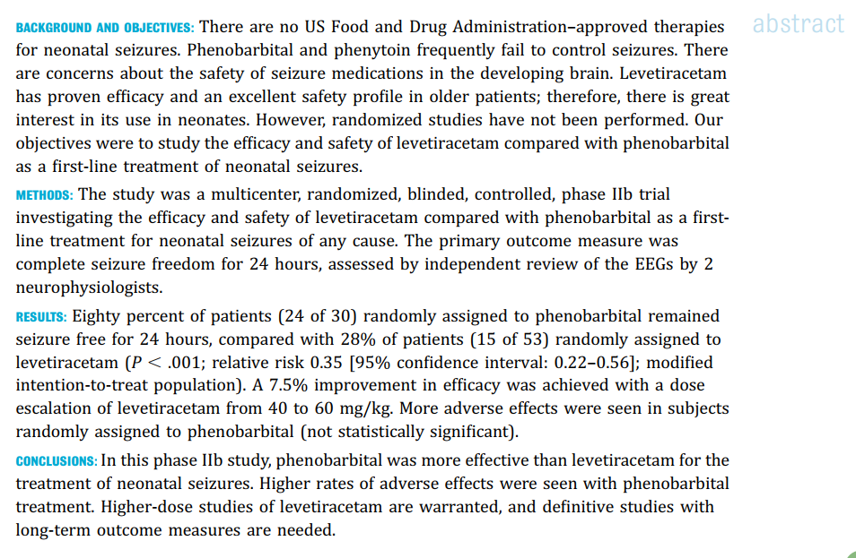

Slide 20
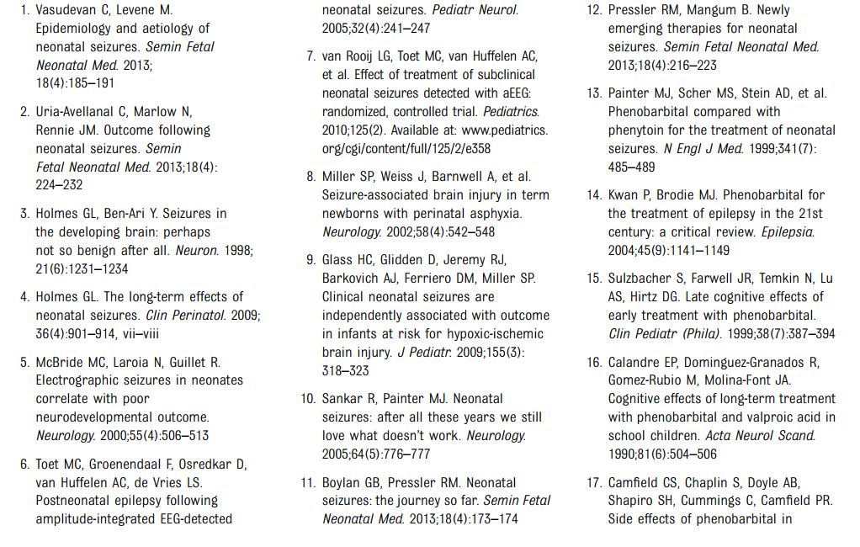
References

Slide 21
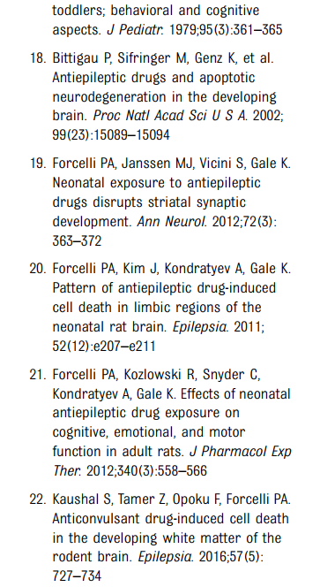
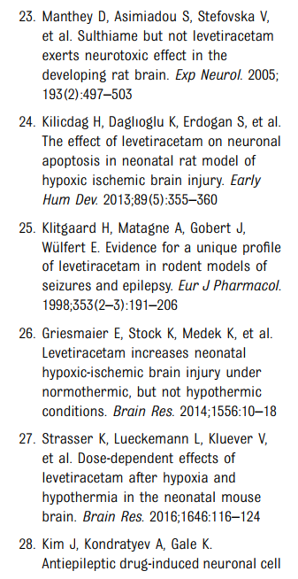
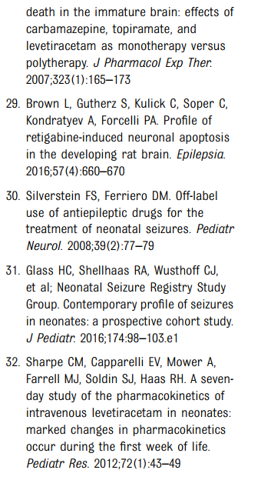

Slide 22
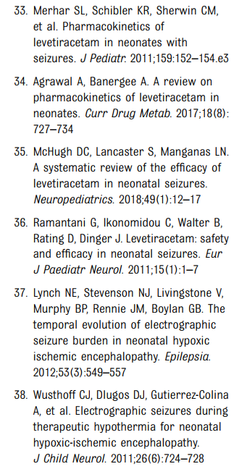

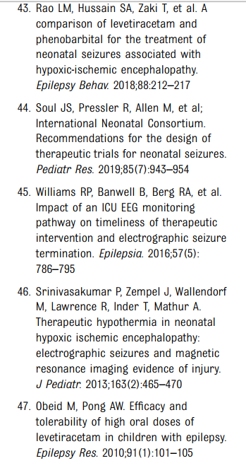
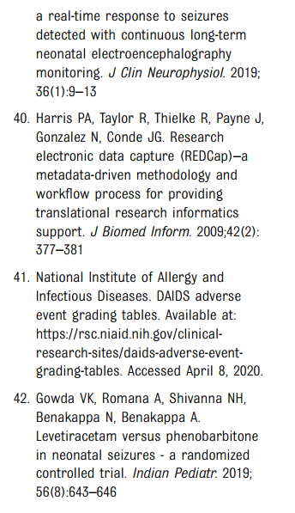

Slide 23

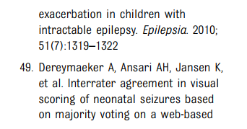
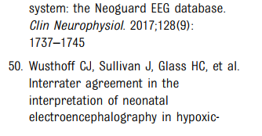
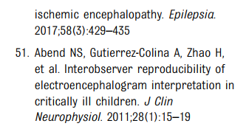

Slide 24
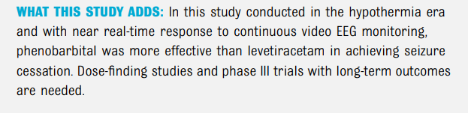
O QUE ESTE ESTUDO ADICIONA:
Neste estudo realizado na era da hipotermia e com resposta quase em tempo real ao monitoramento contínuo de EEG por vídeo, o fenobarbital foi mais eficaz do que o levetiracetam na cessação das convulsões. São necessários estudos de determinação de dose e ensaios de fase III com resultados de longo prazo.

Slide 25


Levetiracetam como droga de primeira escolha foi...
Dra. Márcia Pimentel de Casto

Slide 26
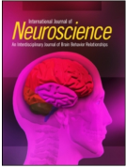

Nota do Editor da página neonatal www.paulomargotto.com.br, Dr. Paulo R. Margotto. Consultem também! Aqui e Agora! ESTUDANDO JUNTOS
pmargoto@gmail.com
Paula Cristina Margotto e Paulo R. Margotto

Slide 27

DIAGNÓSTICO E MANUSEIO DAS CONVULSÕES NEONATAIS
Krisa Van Meurs (Estados Unidos). 23o Congresso Brasileiro de Perinatologia, 14 a 17 de setembro de 2016, Gramado, RS.
Realizado por Paulo R. Margotto
2016
Estudo em andamento...
Richard Haas, da Universidade da Califórnia, San Diego está avaliando a eficácia do levetiracetam nas convulsões neonatais (NCT01720667). O objetivo primário é determinar a eficácia desta droga com o do uso de 40-60mg/kg endovenoso no controle de convulsões comparado ao fenobarbital (20-40mg/kg) quando usado como terapia de primeira linha. Serão envolvidos 100 recém-nascidos. Resultados secundários a serem avaliados: farmacocinética e segurança; eficácia de altas doses em reduzir surtos das convulsões; viabilidade e monitorização remota do EEG convencional e acurácia do algoritmo na detecção da convulsão.

Slide 28
Eficácia do levetiracetam para convulsões neonatais em bebês prematuros
2018
Efficacy of levetiracetam for neonatal seizures in preterm infants.
Han JY, Moon CJ, Youn YA, Sung IK, Lee IG.BMC Pediatr. 2018 Apr 10;18(1):131. doi: 10.1186/s12887-018-1103-1.PMID: 29636029 Free PMC article. Artigo Livre!
Foi realizada uma análise retrospectiva de 37 bebês prematuros que foram tratados com levetiracetam como medicamento anticonvulsivante de primeira linha.
A idade gestacional média dos 37 bebês prematuros foi de 31,5 ± 1,9 semanas (variação de 26 a 36+ ⁶ semanas).
As doses de ataque de levetiracetam endovenoso variaram de 40 a 60 mg / kg (média de 56 mg / kg) e a dose de manutenção variou de 20 a 30 mg / kg (média de 23 mg / kg). Nenhum efeito adverso foi observado.
O fenobarbital foi usado como segundo anticonvulsivante (20 mg/kg)

Slide 29
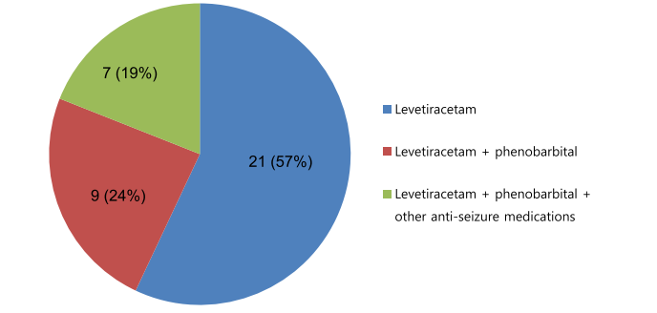
No geral, as convulsões cessaram em 21 de 37 de
os neonatos (57%) após receberem levetiracetam, e nenhum outro medicamento anti-convulsivos foi necessário (Figura)
Resposta de convulsões neonatais a medicamentos anticonvulsivantes (N = 37)

Slide 30
Embora este estudo não forneça evidências conclusivas para o uso de levetiracetam em convulsões neonatais, o tratamento com esse anticonvulsivante não resultou em nenhuma reação adversa e foi geralmente bem tolerado.
Os dados do presente estudo ajudarão na decisão do uso do levetiracetam
como uma opção de tratamento em bebês prematuros com convulsões neonatais, que podem melhorar o resultado neurológico.
Outros estudos de pesquisa prospectivos com controle randomizado e dados maiores sobre o uso de levetiracetam são necessários para esclarecer a eficácia e segurança

Slide 31
Eficácia do levetiracetam em bebês prematuros: nossa experiência e revisão da literatura
2018
Efficacy of levetiracetam in premature infants: our experience and review of the literature.
Özalkaya E, Topcuoglu S, Karatepe H, Tüten A, Gokmen T, Karatekin G.J Matern Fetal Neonatal Med. 2019 Dec;32(24):4093-4096. doi: 10.1080/14767058.2018.1481946. Epub 2018 Jun 20.PMID: 29804480 Review
As características clínicas de 26 bebês prematuros tratados com levetiracetam foram avaliadas retrospectivamente.
Os resultados foram comparados com os de 44 bebês prematuros da literatura que receberam levetiracetam
A semana gestacional média dos bebês que receberam levetiracetam foi encontrada como 26,7 ± 3,3 semanas, peso médio ao nascer como 938 ± 561 g e dose média de levetiracetam foi 17 ± 9,23 mg / kg.
A taxa geral de controle das crises com levetiracetam foi encontrada em 65%, enquanto o controle das crises foi alcançado em 11,5% quando foi usado como o primeiro medicamento, 35% como o segundo medicamento e 15,3% como o terceiro medicamento. A incidência de sepse e hemorragia intraventricular na etiologia das crises foi de 73% em crianças que receberam LEV. Não houve efeito colateral observado durante o tratamento com LEV.

Slide 32
Os autores concluem...
O controle das convulsões foi melhor alcançado com levetiracetam administrado como o segundo antiepiléptico em prematuros.
Esse estudo não suporta o uso de levetiracetam como droga de primeira linha no controle das convulsões neonatais em pré-termos com hemorragia intraventricular.
Mais estudos com a randomização de levetiracetam e outros antiepilépticos no controle das crises são necessários.
Embora o fenobarbital desempenhe o papel principal na apoptose neuronal, permanece o antiepiléptico de primeira escolha em Unidades de Terapia intensiva Neonatal.
Mais estudos prospectivos com randomização de fenobarbital e levetiracetam são necessários para medir níveis sanguíneos e avaliar se levetiracetam pode ser um antiepiléptico de primeira escolha.

Slide 33
Uma comparação de levetiracetam e fenobarbital para o tratamento de convulsões neonatais associadas a encefalopatia hipóxico-isquêmica
A comparison of levetiracetam and phenobarbital for the treatment of neonatal seizures associated with hypoxic-ischemic encephalopathy.
Rao LM, Hussain SA, Zaki T, Cho A, Chanlaw T, Garg M, Sankar R.Epilepsy Behav. 2018 Nov;88:212-217. doi: 10.1016/j.yebeh.2018.09.015. Epub 2018 Oct 5.PMID: 30296665
2018
Foram identificadas 78 crianças com HIE. Entre 44 (56%) pacientes que tiveram convulsões confirmadas por vídeo EEG, 34 ficaram sem convulsões durante o monitoramento e os 10 restantes morreram.
Em termos clínicos, os pacientes receberam apenas fenobarbital (n = 13), apenas levetiracetam (n = 18), levetiracetam seguido por fenobarbital dentro de 24 h após a primeira administração de LEV (n = 2), ou fenobarbital seguido por levetiracetam dentro de 24 h (n = 10) após a confirmação das convulsões por vídeo EEG.
O tratamento inicial com levetiracetam , em comparação com fenobarbital, previu um intervalo mais curto para ficar livre das crises em uma análise univariada (Hazard ratio (HR) = 2,58, P = 0,007), mesmo após o ajuste para a frequência inicial de crises. Vide figura a seguir.

Slide 34
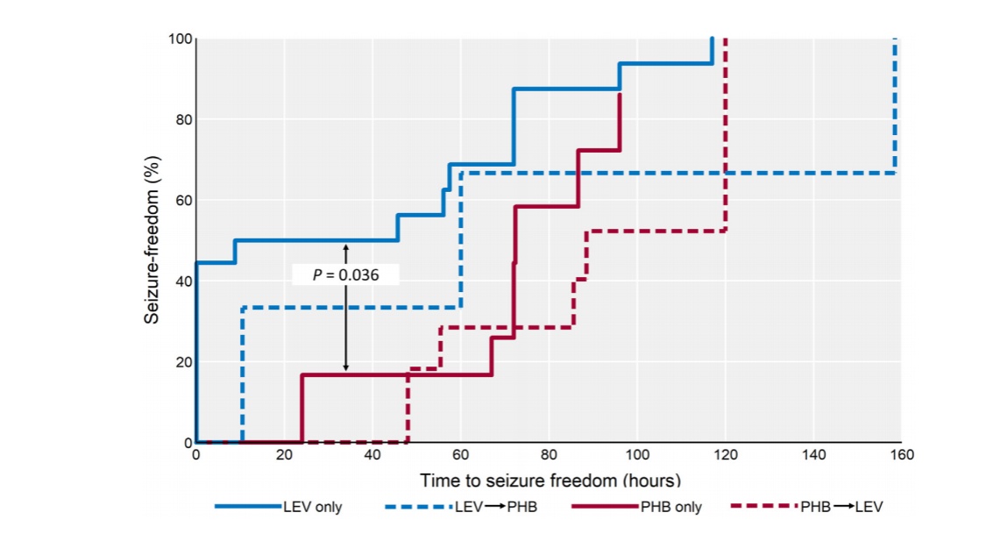
Este é um gráfico de Kaplan-Meier ilustrando o tempo para ficar livre das crises em função do tratamento apenas com levetiracetam [LEV] (azul), fenobarbital [PHB] apenas (vermelho), LEV com crossover para PHB (traço azul) ou PHB com crossover para LEV (traço vermelho).

Slide 35
Identificação e reconhecimento das convulsões neonatais (Identification and Management of Neonatal Seizures)
Donna M. Ferrieri (EUA).22º Simpósio Internacional de Neonatologia do Santa Joana, São Paulo, 11-14 de setembro de 2019.
Realizado por Paulo R. Margotto.
2019
Uso do levetiracetam (Keprra^{R}) no RN com epilepsia
Temos usado off label se falhou com fenobarbital e difenilhidantoína; se falha com levetiracetam, passamos para o midazolam. Acreditamos que não é tão útil para as epilepsias genéticas.

Slide 36
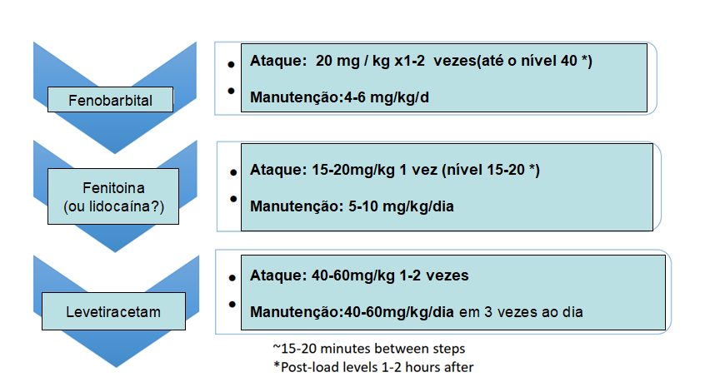
CONVULSÕES NEONATAIS: MAIS QUE OS OLHOS PODEM VER
Courtney Wusthoff (EUA)
NEOBRAIN BRASIL 2019. Congresso Internacional-PBSF em Neuroproteção e Neuromonitorização Neonatal,
São Paulo, 8-9 de novembro de 2019
Realizado por Paulo R. Margotto
O fenobarbital continua sendo a base do tratamento para convulsões neonatais: funciona em 80% dos casos
A nossa terceira opção é o levetiracetam por ser uma droga com menos efeitos colaterais. Há Centros que usam o midazolam, mas tem mais efeitos colaterais, como sedação e controle difícil de pressão arterial.

Slide 37
Levetiracetam versus fenobarbital em convulsões neonatais - um ensaio clínico randomizado.
Levetiracetam versus Phenobarbitone in Neonatal Seizures - A Randomized Controlled Trial.
Gowda VK, Romana A, Shivanna NH, Benakappa N, Benakappa A.Indian Pediatr. 2019 Aug 15;56(8):643-646.PMID: 31477643 Free article. Artigo Livre!
100 neonatos (0-28 dias) com convulsões clínicas.
Intervenção: Se as convulsões persistiram mesmo após correção de hipoglicemia e hipocalcemia, os participantes foram randomizados para receber Levetiracetam (20 mg / kg) ou fenobarbital (20 mg / kg) por via intravenosa.
A dose da mesma droga foi repetida se as convulsões persistissem (20 mg / kg de Levetiracetam ou 10 mg / kg de Fenobarbital) e mudança para outra droga ocorreu se as convulsões persistiram mesmo após segunda dose da mesma droga
2019

Slide 38
As convulsões cessaram em 43 (86%) e 31 (62%) neonatos no grupo Levetiracetam e Fenobarbital, respectivamente (RR 0,37; IC 95% 0,17, 0,80, P <0,01).
10 neonatos tiveram reações adversas no grupo fenobarbital (hipotensão em 5, bradicardia em 3 e necessidade de ventilação em 2 neonatos), enquanto nenhum teve qualquer reação adversa no grupo do levetiracetam.
Os autores concluem que o levetiracetam atinge melhor controle do que fenobarbital para neonatos com convulsões quando usado como medicamento antiepiléptico de primeira linha e não está associado areações medicamentosas adversas.
A limitação desse estudo foi que não foi realizado
monitoramento eletroencefalográfico para documentar a cessação da atividade convulsiva, além de não haver seguimento dos pacientes

Slide 39
Eficácia do levetiracetam como um anticonvulsivante de primeira linha para convulsões neonatais
Effectiveness of Levetiracetam as a First-Line Anticonvulsant for Neonatal Seizures.
Kreimer AM, Littrell RA, Gibson JB, Leung NR.J Pediatr Pharmacol Ther. 2019 Jul-Aug;24(4):320-326. doi: 10.5863/1551-6776-24.4.320.PMID: 31337995 Free PMC article. Artigo Livre!
Foi realizada revisão retrospectiva em um único centro de neonatos em um centro médico terciário que receberam levetiracetam como agente de primeira linha após benzodiazepínicos para controle de convulsões entre 2015 e 2017 foi realizada.
A monoterapia com levetiracetam forneceu controle das crises em cerca de 50% dos pacientes revisados.
No geral, o controle das convulsões foi observado em 83% da população do estudo que recebeu monoterapia com levetiracetam ou terapia combinada de levetiracetam com fosfenitoína ou fenobarbital como agente de segunda linha.
Mais estudos são necessários para comparar diretamente as terapias históricas com levetiracetam para o controle das crises neonatais.
2019

Slide 40
Ausência de resposta ao tratamento com levetiracetam em bebês prematuros
extremos com convulsões.
Lack of response to treatment with levetiracetam in extreme preterm infants with seizures.
Kurtom W, Courchia B, Pensirikul A, Sosenko I, Del-Moral T.J Perinatol. 2019 Nov;39(11):1480-1484. doi: 10.1038/s41372-019-0498-3. Epub 2019 Sep 23.PMID: 31548579
Foram revisados ​​prontuários de bebês prematuros extremos (<28 semanas) com diagnóstico de convulsão neonatal admitidos na UTIN entre 2013 e 2017.
As convulsões foram diagnosticadas por vídeo eletroencefalografia contínua.
Todos os bebês iniciaram com levetiracetam e atingiram a dose de 80 mg / kg / dia. Outros anticonvulsivante foram adicionados ao leetiracetam se as convulsões continuassem após 2 dias.
2019

Slide 41
Sessenta e um bebês nascidos com <28 semanas de gestação preencheram os critérios de inclusão. Setenta e quatro por cento dos pacientes não responderam à monoterapia com LEV e necessitaram de medicamentos adicionais.
Nenhum bebê pequeno para a idade gestacional respondeu ao levetiracetam.
No entanto, ensaios controlados randomizados são necessário para avaliar a eficácia e segurança do levetiracetam nessa população complexa e vulnerável

Slide 42
Resultado de neurodesenvolvimento de curto prazo em recém-nascidos a termo tratados com fenobarbital versus levetiracetam: uma experiência em um único Centro
Short-Term Neurodevelopmental Outcome in Term Neonates Treated with Phenobarbital versus Levetiracetam: A Single-Center Experience. Falsaperla R, Mauceri L, Pavone P, Barbagallo M, Vitaliti G, Ruggieri M, Pisani F, Corsello G.Behav Neurol. 2019 Jun 2;2019:3683548. doi: 10.1155/2019/3683548. eCollection 2019.PMID: 31281546 Free PMC article. Clinical Trial. Artigo Integra!
2019
O objetivo desse estudo foi comparar o efeito do fenobarbital versos levetiracetam no resultado do neurodesenvolvimento em curto prazo em bebês tratados para convulsões neonatais.
Este estudo prospectivo randomizado e cego foi realizado em neonatos a termo internados na Unidade de Terapia Intensiva Neonatal do Hospital S. Bambino, Hospital Universitário "Policlinico-Vittorio Emanuele", Catania, Itália, de fevereiro de 2016 a fevereiro de 2018. Trinta neonatos a termo com convulsões foram randomizados para receber fenobarbital ou levetiracetam; o Exame Neurológico Neonatal de Hammersmith (HNNE) foi usado no início do estudo (T0) e novamente um mês após o tratamento inicial (T1).

Slide 43
Os autores relatam um escore HNNE significativamente positivo para os resultados de desenvolvimento, especificamente tônus ​​e postura, em neonatos tratados com levetiracetam 1 mês após o tratamento. Não houve melhora significativa no escore HNNE em T1 nos neonatos tratados com fenobarbital.
Os autores conclum que este estudo sugere um efeito positivo do levetiracetam no tônus ​​e na postura de recém-nascidos a termo tratados para convulsões neonatais.
Se estudos futuros controlados randomizados também mostrarem melhor eficácia do levetiracetam no tratamento de convulsões neonatais, o levetiracetam pode ser potencialmente considerado o anticonvulsivante de primeira linha nessa faixa etária.

Slide 44

Levetiracetam versos fenitoína como tratamento de segunda linha do status epilepticus convulsivo em crianças (ConSEPT): ensaio de rótulo aberto, multicêntrico, randomizado e controlado
Levetiracetam versus phenytoin for second-line treatment of convulsive status epilepticus in hildren (ConSEPT): an open-label, multicentre, randomised controlled trial.Dalziel SR, Borland ML, Furyk J, Bonisch M, Neutze J, Donath S, Francis KL, Sharpe C, Harvey AS, Davidson A, Craig S, Phillips N, George S, Rao A, Cheng N, Zhang M, Kochar A, Brabyn C, Oakley E, Babl FE; PREDICT research network.Lancet. 2019 Apr 17. pii: S0140-6736(19)30722-6. doi: 10.1016/S0140-6736(19)30722-6. Similar articles.
Apresentação: Gabriela Rabelo Cunha. Residente Medicina Intensiva Pediátrica- HMIB/SES/DF. Coordenação: Alexandre Peixoto Serafim.
2019
Esse grande estudo da UTI Pediátrica, envolvendo 233 crianças de 6 meses a 16 anos mostrou que levetiracetam não é superior a fenitoína para tratamento de segunda linha no estado convulsivo epiléptico em crianças; semelhante grande estudo (286 crianças) realizado no Reino Unido mostrou semelhante resultado, no entanto os autores sugerem o levetiracetam como uma alternativa apropriada à fenitoína devido ao melhor perfil de segurança do levetiracetam (não induz apoptose neuronal como o fenobarbital e fenitoína). Nos complementos:nas convulsões neonatais, segundo Ahrens S et al [2019] o uso de levetiracetam tem aumentado de 1,4% para 14%, entre 2005 e 2014, sendo considerado o fármaco de segunda linha após fenobarbital; no entanto existe limitada evidência de alto nível para orientar o tratamento das convulsões neonatais.

Slide 45
Comparação dos resultados neurocognitivos em bebês a termo tratados com monoterapia com levetiracetam e
fenobarbital para convulsões clínicas neonatais.
Comparison of the neurocognitive outcomes in term infants treated with levetiracetam and phenobarbital monotherapy for neonatal clinical seizures.
Arican P, Olgac Dundar N, Mete Atasever N, Akkaya Inal M, Gencpinar P, Cavusoglu D, Akbay S, Tekgul H.Seizure. 2020 Aug;80:71-74. doi: 10.1016/j.seizure.2020.06.006. Epub 2020 Jun 5.PMID: 32540641
2020
Tratamento das convulsões neonatais com um medicamento antiepiléptico adequado permanece um problema clínico significativo na medicina.
Há poucas diretrizes baseadas em evidências para a avaliação e tratamento de convulsões neonatais.
As diretrizes disponíveis indicam que o fenobarbital continua a ser o tratamento de primeira linha para convulsões neonatais.
Atualmente, não há consenso em relação aos medicamentos antiepilépticos de segunda linha, como levetiracetam , benzodiazepinico, fosfenitoína ou lidocaína

Slide 46
Os potenciais efeitos neurotóxicos dos medicamentos antiepilépticos têm sido conhecido há décadas.
Exposição intrauterina ao fenobarbital e fenitoína é um fator de risco para defeitos de desenvolvimento, microcefalia, retardo mental e déficits de aprendizagem ou escores de QI mais baixos.
Estudos sobre modelos animais propuseram que o fenobarbital e a fenitoína parecem ter um efeito de acelerar a apoptose neuronal quando administrado ao cérebro imaturo.
Ao contrário de poucos estudos recentes, modelos animais mostraram que o levetiracetam não leva à apoptose neuronal no cérebro imaturo e nem interrompe o desenvolvimento sináptico
Os efeitos cognitivos diferenciais das drogas antiepilépticas têm sido uma preocupação para decisões terapêuticas.
No entanto, os efeitos das doses terapêuticas desses agentes nos resultados do neurodesenvolvimento em recém-nascidos com convulsões não são conhecidas.

Slide 47
Nesse estudo turco, foram incluído 62 bebês com convulsões clínicas a termo tratados com monoterapia (fenobarbital [22 RN] ou levetiracetam [40]) como tratamento antiepiléptico de primeira linha para convulsões clínicas neonatais e acompanhados em um ambulatório de neurologia pediátrica.
Doses: -Fenobarbital:20 mg / kg, e a dosagem foi aumentada de 10 mg / kg até 40 mg / kg no caso de convulsões persistentes.
-Levetiracetam:20 mg / kg e a dosagem foi aumentada em 10 mg / kg até 40-60 mg / kg no caso de convulsões persistentes
As avaliações dos resultados do neurodesenvolvimento foram realizadas usando as Escalas Bayley de Desenvolvimento Infantil, terceira edição (BSID-III), incluindo as subescalas cognitiva, linguagem receptiva, linguagem expressiva, motora fina e motora grossa.
O tempo médio do período de acompanhamento no ambulatório de neurologia pediátrica foi de 19 ± 7 meses (variação 9–42 meses).

Slide 48
Não houve diferença estatisticamente significativa entre os grupos de monoterapia com fenobarbital e levetiracetam em relação a cada parâmetro de resultado na BSID-III.
Também não houve diferença estatisticamente significativa entre os subgrupos de monoterapia PB e LEV, excluindo os bebês com comprometimento do neurodesenvolvimento com uma pontuação da escala BSID-III <7 ou uma pontuação composta <85.
Os autores concluem que os presentes achados sugerem que a terapia com levetiracetam e fenobarbital pode ser igualmente seguro como monoterapia para convulsões clínicas neonatais para avaliação do resultado do neurodesenvolvimento com BSID-III.

Slide 49
Assim a exposição a uma monoterapia com fenobarbital e levetiracetam em bebês nascidos a termo com convulsões clínicas neonatais foi associada a resultados de neurodesenvolvimento semelhantes aos 18-24 meses de idade.
No presente momento há um estudo francês em andamento
Ensaio clínico randomizado, cego e controlado de fase 1/2 de levetiracetam intravenoso versus Fenobarbital intravenoso (identificador clínicotrials.gov: NCT01720667).
Este estudo teve como objetivo investigar a eficácia do levetiracetam intravenoso na interrupção das convulsões neonatais quando administrado como terapia de primeira linha em comparação como fenobarbital.
Há também um estudo aberto de fase II para avaliar a eficácia e segurança do levetiracetam como o tratamento de primeira linha de convulsões neonatais na encefalopatia hipóxico-isquêmica
Levetiracetam optimal dose-finding as first-line treatment for neonatal seizures occurring in the context of hypoxic-ischaemic encephalopathy (LEVNEONAT-1): study protocol of a phase II trial.
Favrais G, Ursino M, Mouchel C, Boivin E, Jullien V, Zohar S, Saliba E.BMJ Open. 2019 Jan 24;9(1):e022739. doi: 10.1136/bmjopen-2018-022739.PMID: 30679288 Free PMC article. Artigo Livre!

Slide 50
Levetiracetam intravenoso para tratamento de convulsões em recém-nascidos a termo e prematuros.
Intravenous Levetiracetam for Treatment of Seizures in Term and Preterm Neonates.
Karaoğlu P, Hız S, İşcan B, Polat AI, Ayanoğlu M, Duman N, Yiş' U.J Pediatr Neurosci. 2020 Jan-Mar;15(1):15-20. doi: 10.4103/JPN.JPN_66_19. Epub 2020 Mar 19.PMID: 32435300 Free PMC article. Artigo Livre!
2020
O objetivo deste estudo foi avaliar a eficácia e segurança do levetiracetam para convulsões de neonatos a termo e pré-termo.
Trinta e seis pacientes (8 a termo e 28 pré-termo) receberam levetiracetam. A dose média de levetiracetam foi 31,67 ± 14,83mg / kg / dia.
Os bebês receberam primeiro fenobarbital como tratamento de primeira linha e depois levetiracetam como segunda linha. Pacientes com convulsões não responsivas ao fenobarbital receberam levetiracetam intravenoso na dose de ataque de 10mg / kg e mantidos na dose de 10mg / kg / dia. Em alguns pacientes, cujas convulsões continuaram após a primeira carga, o levetiracetam foi titulado até 60 mg / kg / dia.
Os registros do EEG foram obtidos após a primeira convulsão e após o tratamento com levetiracetam
Vinte e cinco pacientes (69,4%) estavam livres de crises com o tratamento com levetiracetam. Os registros de eletroencefalografia melhoraram em 28 (77,8%) dos pacientes após o levetiracetam. Nenhum efeito adverso grave foi observado.

Slide 51
O levetiracetam é um medicamento com mecanismo de ação diferente e tem sido usado em crianças e adultos com boa eficácia e segurança.
Acredita-se que ele atue por meio da interação com a proteína 2A da vesícula sináptica, que está implicada no controle da fusão da vesícula sináptica, exocitose e liberação de neurotransmissores.
O levetiracetam é conhecido como neuroprotetor
Os autores do presente estudo concluem esses dados sugerem que o levetiracetam pode ser um tratamento seguro e eficaz para convulsões neonatais, que não respondem ao fenobarbital. Ensaios clínicos randomizados maiores devem ser realizados para avaliar a eficácia e segurança do levetiracetam em neonatos.

Slide 52
Levetiracetam em altas doses para convulsões neonatais:
uma revisão retrospectiva
High-Dose Levetiracetam for Neonatal Seizures: A Retrospective Review.
Hnaini M, Darwich M, Koleilat N, Jaafar F, Hanneyan S, Rahal S, Mikati IE, Shbarou RM, Nabout R, Maalouf FI, Obeid M.Seizure. 2020 Sep 8;82:7-11. doi: 10.1016/j.seizure.2020.08.030. Online ahead of print.PMID: 32950862
2020
A revisão do prontuário eletrônico revelou um total de 15 neonatos com convulsões confirmadas eletrograficamente, tratados com levetiracetam, com aumento para altas doses em sete.
Como medicamento de primeira linha, a monoterapia com levetiracetam encerrou as convulsões em seis de cada 10 neonatos, dois dos quais tiveram cessação completa das convulsões somente após aumento para altas doses de 80 ou 100 mg / kg / dia (com incrementos de 10-20mgkg/dia) sem efeitos colaterais. Doses padrões: 40-60mgkg/dia

Slide 53
Concluem esses autores que:
Em neonatos que não respondem às doses padrão de levetiracetam usadas, o aumento para 80-100 mg / kg / dia pode ser considerado.
Estudos prospectivos são necessários para confirmar o papel promissor dessa regime de altas doses e para melhor elucidar o papel do levetiracetam nas convulsões neonatais

Slide 54
Uma comparação retrospectiva de fenobarbital e levetiracetam para o tratamento de convulsões após cirurgia cardíaca em neonatos
2020
A retrospective comparison of phenobarbital and levetiracetam for the treatment of seizures following cardiac surgery in neonates.
Thibault C, Naim MY, Abend NS, Licht DJ, Gaynor JW, Xiao R, Massey SL.Epilepsia. 2020 Apr;61(4):627-635. doi: 10.1111/epi.16469. Epub 2020 Mar 12.PMID: 32162678
A terapia de primeira linha foi fenobarbital em 31 neonatos e levetiracetam em 22 neonatos.
As convulsões foram comfirmadas por EEG. Ocorreram em 8,4% (com bypass cardiopulmonar)
O fenobarbital foi associado a mais eventos adversos ( P = 0,006). Oito neonatos (14%) apresentaram um evento adverso relacionado ao uso de fenobarbital, incluindo sete com hipotensão e um com depressão respiratória.
Nenhum evento adverso foi relatado com o uso de levetiracetam.
A cessação das convulsões eletrográficas foi semelhante em ambos os grupos, incluindo 18 neonatos (58%) com cessação das convulsões após fenobarbital e 12 neonatos (55%) com cessação das convulsões após levetiracetam ( P = 1,0).
As taxas de cessação combinadas de fenobarbital e levetiracetam quando usados ​​como terapia de primeira ou segunda linha foram de 58% e 47%, respectivamente ( P = 0,47).

Slide 55
Os autores concluem
O fenobarbital foi associado a mais eventos adversos (14,3%) do que o levetiracetam(0%), e os dois medicamentos foram igualmente mas incompletamente eficazes no tratamento de convulsões confirmadas eletrograficamente em neonatos após cirurgia cardíaca.
Dado seu perfil de segurança mais aceitável e potencial não inferioridade, o levetiracetam pode ser uma opção razoável para a terapia de primeira linha para o tratamento de convulsões nesta população. Mais estudos prospectivos são necessários para confirmar esses resultados.

Slide 56
Eficácia e segurança do levetiracetam no tratamento off-label de convulsões neonatais
Efficacy and safety of levetiracetam in the off-label treatment of neonatal seizures.
Liu BK, Jiang L, Li XJ, Hong SQ, Chen W, Hu Y.Int J Neurosci. 2020 Apr;130(4):336-342. doi: 10.1080/00207454.2019.1687469. Epub 2019 Nov 7.PMID: 31665950
2020
Foram analisados retrospectivamente 125 casos de convulsão neonatal (fenobarbital 66 casos-via endovenosa, levetiracetam 59 casos-via oral).
Não houve diferença significativa entre o grupo de tratamento com fenobarbital e levetiracetam na eficácia de curto prazo (p> 0,05).
Mas a função de sobrevivência cumulativa sugeriu que o grupo de tratamento com levetiracetam foi melhor do que o fenobarbital (p = 0,026) na avaliação da eficácia a longo prazo.
Avaliações de neurodesenvolvimento em 16 semanas mostraram que o levetiracetam teve um efeito melhor no nível de neurodesenvolvimento (pontuação de Gesell em resposta) do que o fenobarbital (p = 0,011).
Concluem os autores que O levetiracetam mostra boa eficácia, segurança e tolerabilidade para o tratamento de convulsões neonatais de longo prazo.

Slide 57
No entanto, o número de pacientes nesse estudo foi pequeno, e o valor de referência de modelo de previsão é limitado.
Um estudo de grande escala, randomizado e controlado por placebo comparando levetiracetam e fenobarbital no tratamento da convulsao confirmada por vídeo EEG é necessário, para avaliar definitivamente o valor competitivo do levetiracetam e do fenobarbital.
Até então, não está claro qual medicamento antiepiléptico é melhor para o tratamento inicial de convulsões neonatais.

Slide 58
2020
CRISES CONVULSIVAS NO PERÍODO NEONATAL
Sérgio Henrique Veiga, Paulo R. Margotto, Joseleide G. Castro.
Capítulo do livro Assistência ao Recém-Nascido de Risco, Editado por Paulo R. Margotto, 4a Edição, 2020, em Preparação.
LEVITIRACETAM
Pode ser usada como segunda ou terceira medicação e em monoterapia ou associada.
Os estudos sobre seu uso têm se multiplicado, seu mecanismo de ação não está bem conhecido, possivelmente está ligado as glicoproteínas 2A e SV2A que estabilizam as membranas das vesículas que contem neuromediadores nos botões sinápticos e impedem a sua liberação.
Apresenta 95% de biodisponibilidade, não é carreada por proteínas plasmáticas, atinge equilíbrio em 24/48 horas.
Nos RN relata-se clearance aumentado e a meia vida diminuída, sugerindo-se o uso em 3 doses diárias, 66% da dose não sofre metabolização para ser eliminada e 33% sofre hidrólise enzimática sem o envolvimento hepático. Apresenta excreção renal, isto deve ser observado em RN com disfunção neste órgão.
Não apresenta alterações metabólicas quando utilizada concomitantemente a terapêutica com hipotermia (nas Síndromes Hipóxico Isquêmicas).
Entre os efeitos adversos relatados estão sedação, apneia e bradicardia, diminuição da diurese que não foram relatados de forma significativa. Há relato de função neuroprotetora e ação antiapoptótica.
O uso de levetiracetam no tratamento de convulsões neonatais aumentou dramaticamente na última década, de 1,4 para 14% de 2005 para 2014.
Eficácia entre 30 e 86% foram relatadas incluindo em recém-nascidos prematuros.
As doses relatadas para RN estão entre 10 e 30 mg/kg em bolus e dose de manutenção de 50 mg/kg/dia dividida em duas ou três infusões diárias.

Slide 59
Em resumo...
Esse estudo de fase IIb (encontrar a dose terapêutica apropriada) mostrou que o fenobarbital em relação ao levetiracetam como drogas de primeira linha nas convulsões neonatais (acessadas por EEG por dois neurofisiologistas independentes) foi significativamente mais eficaz em deixar os pacientes livres por 24 horas (80% versos 28%) com risco relativo de 0,35 (intervalo de confiança de 0,22-0,56 -P<0,001), inclusive dentro das 48 horas (64% versos 17% - P<0,001). 70% responderam ao uso de fenobarbital com apenas uma dose de ataque (20mg/kg) e manutenção. 42 pacientes mantiveram convulsões com 40 mg/kg de levetiracetam e com 20mg/kg resultou no controle das convulsões por 24 horas em 4 pacientes (7,5% de aumento da eficácia do levetiracetam em 24 horas), com resultados semelhantes no subgrupo de pacientes tratados com hipotermia para encefalopatia hipóxico-isquêmica (90% versos 35%- P<0,001). No entanto, mais eventos adversos ocorreram com fenobarbital, como supressão respiratória, hipotensão, sedação. A exposição crônica associa-se a decréscimo de habilidades cognitivas e apoptose neuronal em cérebros imaturos foi demonstrada em animais. Altas doses de levetiracetam (275mg/kg) em crianças podem deixá-las sem convulsões quando a dose padrão falhou (no máximo 60mg/kg), sugerindo que o aumento da eficácia visto com escalonamento de dose modesto nesse estudo é encorajador a este respeito. Nos complementos, estudo indiano recente mostrou resultados completamente diferentes (80% para o levetiracetam e 62% para o fenobarbital, com o diferencial de que nesse estudo não houve documentação EEG da cessação das convulsões e outros estudos, sem diferenças entre eles e outros tem mostrado evidências com o levetiracetam como 2ª ou 3ª opção. Outros mostraram que altas doses, como 80-100mg/kg de levetiracetam foi eficaz como droga de primeira linha. No neurodesenvolvimento, estudos mostraram melhores escores com o levetiracetam versos fenobarbital e outros, sem diferenças. Assim, no momento atua, não está claro qual medicamento antiepiléptico é melhor para o tratamento inicial de convulsões neonatais. Mais estudos maiores, são necessários.
Paulo R. Margotto

Slide 60
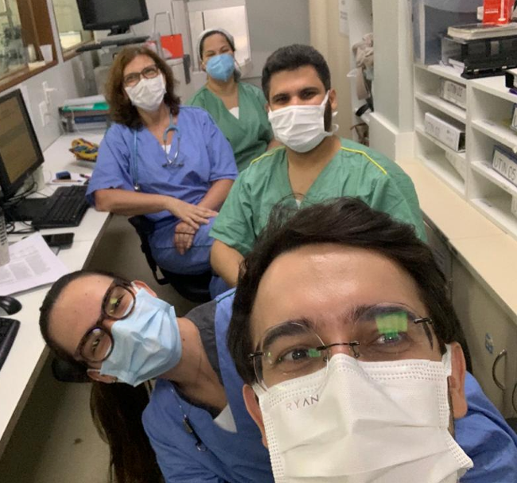
Obrigado!!!

